Slide 1
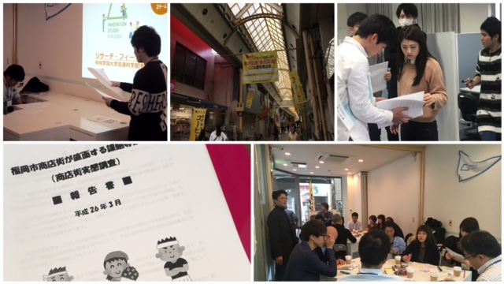
唐人町商店街（福岡市）の活性化案 ２つのStageによる取り組み 中村学園大学流通科学部 浅岡14B･15Bゼミ

Slide 2
アイデア立案の基本ポリシー
実現可能なアイデアを立案する！
自分たちも当事者となる！！
オープンデータもしっかり読み込むが そのデータはすべて過去の情報
過去の情報 ＜ 現在の情報
定量データ ＜ 定性データ

Slide 3
アイデア立案の基本ポリシー
現場のナマの声が重要
福岡市に
わたくしたちが知りたい（存在しない）
データを得るための
環境整備 を依頼
商店街へのインタビュー調査
買物客へのインタビュー調査

Slide 4
アイデア立案・実行の流れ
①現状把握
②調査・分析
③アイデア整理・立案
街歩き
WSへの参加
データの
読み込み
インタビュー調査
4C・7P分析
クロスSWOT分析
ターゲット設定
基本コンセプト策定
2つのStage
④商店街への提案
⑤プロトタイプ
アイデアの採択
実証実験

Slide 6
The reason why?
アイデアの裏づけ

Slide 7
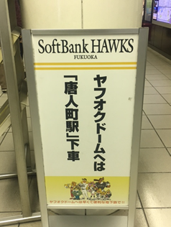
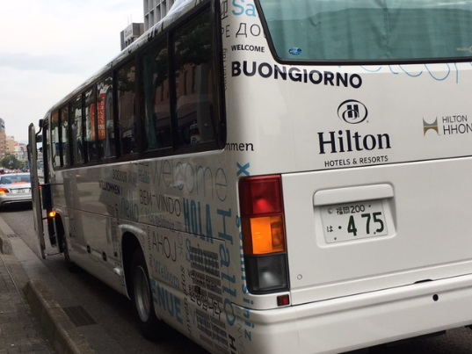
商店街のターゲット顧客
①買物客 | ②ホークスファン | ③外国人観光客
・これまでも 商店街が設定 | ・福岡 ヤフオク！ドーム の最寄駅は唐人町駅 ・唐人町商店街は ホークスに最も近い 商店街 | ・福岡市はMICEがさかん ・ヤフオクドームの隣の ヒルトンシーホーク 福岡（ホテル）への 送迎バスの発着所が 唐人町にある ・外国人観光客が 商店街にしばしば 訪れている

Slide 8
商店街が活性化している状態とは？

Slide 9
商店街が活性化している状態とは？
商店街や各店舗
３つのターゲット顧客
それぞれに 価値 があること

Slide 10
商店街が活性化している状態とは？
商店街や各店舗にとっては
来街者の増加により売上や利益が向上すること
買物客が
商店街や各店舗に愛着を感じること
ホークスファンや外国人観光客にとっては
商店街、あるいは来街者同士の交流が促進
されていること

Slide 11
商店街が活性化している状態とは？
商店街や各店舗にとっては
来街者の増加により売上や利益が向上すること
買物客が
商店街や各店舗に愛着を感じること
ホークスファンや外国人観光客にとっては
商店街、あるいは来街者同士の交流が促進
されていること
進展し続けるために商店街や各店舗が
ターゲット顧客のニーズに対応する力を持つ

Slide 12
商店街が活性化している状態とは？
人とつながる・未来とつながる商店街

Slide 13
What we want to do
やりたいこと

Slide 14
２つの Stage
①商店街が、品揃え、店舗の外装や内装、
商品陳列や顧客対応など
買物客にとって、より魅力的になり
売上や利益が向上すること

Slide 15
２つの Stage
①商店街が、品揃え、店舗の外装や内装、
商品陳列や顧客対応など
買物客にとって、より魅力的になり
売上や利益が向上すること
②商店街の認知度、楽しさ（ワクワク感）を
向上させ来街者の増加を図ること

Slide 16
２つの Stage
①商店街が、品揃え、店舗の外装や内装、
商品陳列や顧客対応など
買物客にとって、より魅力的になり
売上や利益が向上すること
②商店街の認知度を向上させ
来街者の増加を図ること
Stage１

Slide 17
２つの Stage
①商店街が、品揃え、店舗の外装や内装、
商品陳列や顧客対応など
買物客にとって、より魅力的になり
売上や利益が向上すること
②商店街の認知度を向上させ
来街者の増加を図ること
Stage１
Stage 2

Slide 18
Procedure
実現の流れ

Slide 19
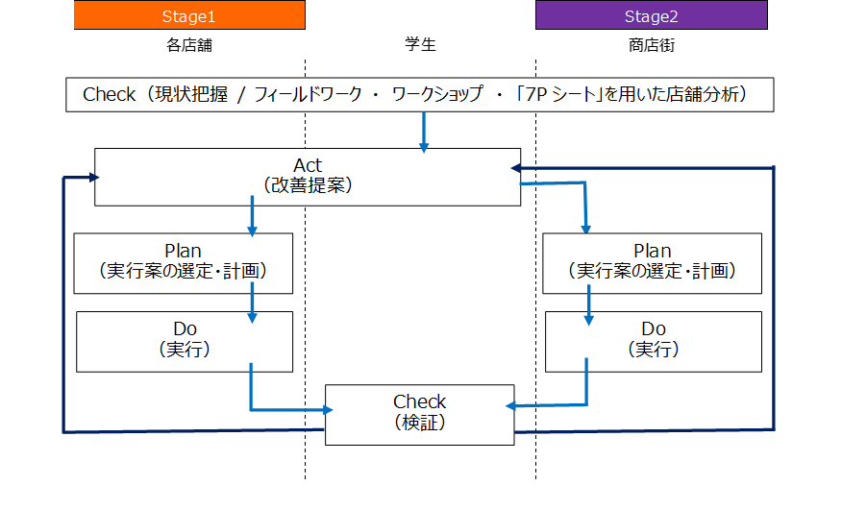

Slide 20
C 現状把握
A 改善提案
P 実行案の計画
Do 実行
C 検証

Slide 21
Stage 1
イベントを行い 来街者が増加しても
魅力のある店舗がなければ…
店舗で商品を買ってもらえなければ…
意味がない

Slide 22
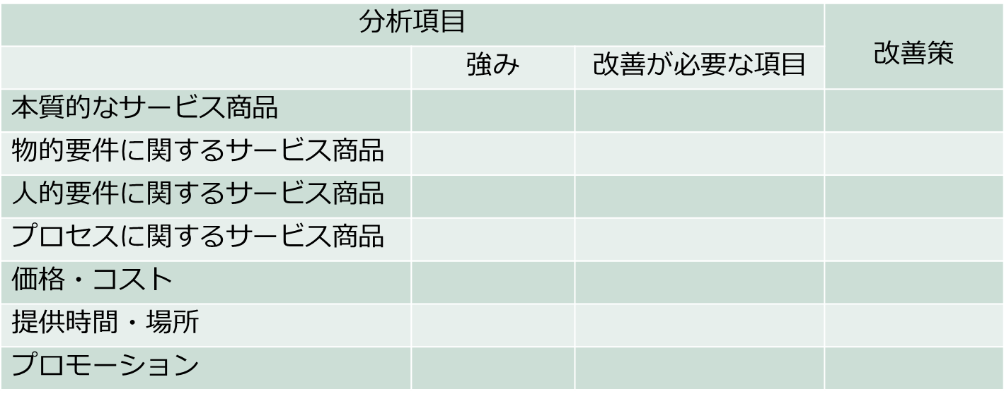
Stage 1
サービスマーケティングの 7P を用いたシートで
学生と商店主が一緒に改善策を考える

Slide 23
Stage 1
サービスマーケティングの 7P を用いたシートで
学生と商店主が一緒に改善策を考える
・品揃え
・店舗の内装や外装
・商品陳列
・顧客対応
・営業時間… etc.

Slide 24
Stage 2
① 買物客 | ②ホークスファン | ③外国人観光客
A）未来へつなげ！！ 子どもPR隊 2017年１学期中に 小3向け、小6向けの 企画を実現 | C）ホークスにいちばん 近い商店街で 鷹唐懇親会 2017年2月までに 具体案を決定し オープン戦で実証実験 | E）唐神さん八寺巡り 2017年3月までに 関係者と調整を行い 4月から試行
B）お取り置き＆ はしごシステム 2017年9月までに 具体案を決定 | D）セパ交流せ～ん？ 2017年12月までに 具体案を決定 | F）外国人観光客対応の 接客カードの作成 2017年9月までに カードを作成

Slide 25
Stage 2
① 買物客 | ②ホークスファン | ③外国人観光客
A）未来へつなげ！！ 子どもPR隊 2017年１学期中に 小3向け、小6向けの 企画を実現 | C）ホークスにいちばん 近い商店街で 鷹唐懇親会 2017年2月までに 具体案を決定し オープン戦で実証実験 | E）唐神さん八寺巡り 2017年3月までに 関係者と調整を行い 4月から試行
B）お取り置き＆ はしごシステム 2017年9月までに 具体案を決定 | D）セパ交流せ～ん？ 2017年12月までに 具体案を決定 | F）外国人観光客対応の 接客カードの作成 2017年9月までに カードを作成

Slide 26
ホークスにいちばん近い商店街で鷹唐懇親会
商店街全体をフードコート化
ホークスファンにデイゲーム終了後や
ナイトゲーム中にパブリックビューイングを
用いて交流スペースを提供

Slide 27
ホークスにいちばん近い商店街で鷹唐懇親会
商店街全体をフードコート化
ホークスファンにデイゲーム終了後や
ナイトゲーム中にパブリックビューイングを
用いて交流スペースを提供
実証実験を実施
人の流れを変えることができるか？
ファンは交流の場を望んでいるのか？

Slide 29
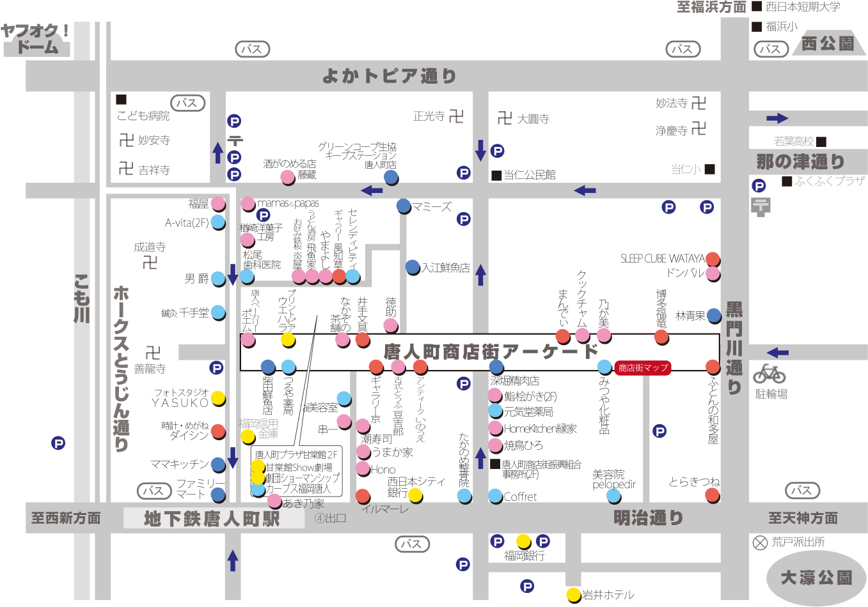
ホークスにいちばん近い商店街で鷹唐懇親会

Slide 30
ホークスにいちばん近い商店街で鷹唐懇親会

Slide 31
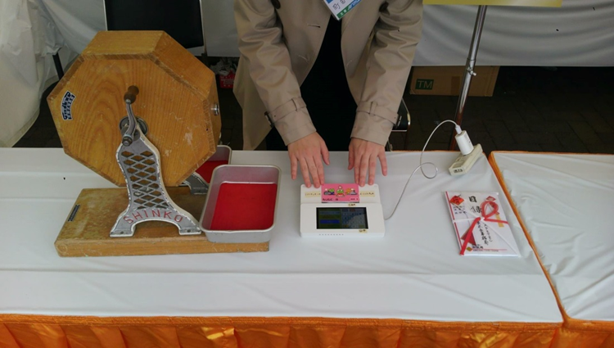
ホークスにいちばん近い商店街で鷹唐懇親会
交通系ICカードを用いて 通過した地点でチェック
最終地点でホークスグッズが 当たる！
2
3
4
1

Slide 32
ホークスにいちばん近い商店街で鷹唐懇親会
交通系ICカードを用いて 通過した地点でチェック
最終地点でホークスグッズが 当たる！
3 / 25
オープン戦で実験
2
3
×
4
1

Slide 33
ホークスにいちばん近い商店街で鷹唐懇親会
実証実験はCOGへの応募後に考えた…
商店街の活性化に向けて 着々と進行中

Slide 34
その先に商店街の売上向上が待っている！
Stage 2
商店街の
集客力アップ

Slide 35
その先に商店街の売上向上が待っている！
Stage 1
Stage 2
各店舗の
魅力
アップ
商店街の
集客力アップ

Slide 36
その先に商店街の売上向上が待っている！
Stage 1
Stage 2
各店舗の
魅力
アップ
商店街の
集客力アップ
売上
アップ
×
＝

Slide 37
実現に向けて ～ 産・官・地・学の連携 ～
産
地
官
学

Slide 38
実現に向けて ～ 産・官・地・学の連携 ～
産
地
官
学
・知識を実践に
・多くの学び
・後輩に引継ぎ

Slide 39
実現に向けて ～ 産・官・地・学の連携 ～
産
地
官
学
・活性化に対する
真剣さ
・流通の現場

Slide 40
実現に向けて ～ 産・官・地・学の連携 ～
実現に向けて
支援を要請
産
地
官
学

Slide 41
実現に向けて ～ 産・官・地・学の連携 ～
産
地
官
学
学・地・産を
つなぐ役割
商店街との連絡調整
適切なアドバイス

Slide 42
実現に向けて ～ 産・官・地・学の連携 ～
産
地
官
学

Slide 43
Collaboration
福岡市との連携

Slide 44
自治体との連携状況説明について
福岡市経済観光文化局中小企業振興部
地域産業支援課
Ⅰ．データ公開状況
地
官
Ⅱ．学生との連携状況
学

Slide 45
Ⅰ．データ公開状況
提案課題：福岡市商店街の振興
①商店街が抱えている課題
→福岡市商店街実態調査報告書
地
官
学
②商店街が置かれている現状
→商圏分析レポート（商店街毎）

Slide 46
Ⅰ．データ公開状況
①商店街が抱える課題 ⇒人材に関する課題が多い！
（平成25年度「商店街実態調査」から）
・「商店街役員の担い手が不足している」（48.2％）
・「次世代を担う若手がいない」（33.9％）
・「駐車場・駐輪場が不足している」（33.0％）
・「商店街に集客の核となる店舗がない，又は弱い」（31.3％）
・「商店街の業種構成に不足がある」（25.0％）
・「商店街活動が活発でない」， 「経営力の弱い店が多い」
（24.1％）
・「来街者の高齢化への対応が遅れている」
「リーダーがいない」（22.3％）
・「空き店舗が増加している」（19.6％）
地
官
学

Slide 47
Ⅰ．データ公開状況
②商店街が置かれている現状
福岡県宅地建物取引業協会，福岡商工会議所と協 力して不動産情報サイト「ふれんず」内に平成２６年９月「あ・きてん福岡」を開設。
商店街毎に商店街及びその周辺の空き店舗情報をリアルタイムで更新・提供するとともに，商店街や商店街支援施策に関する情報を一元的に提供しています。 http://www.f-takken.com/shotengai/
地
官
学

Slide 48
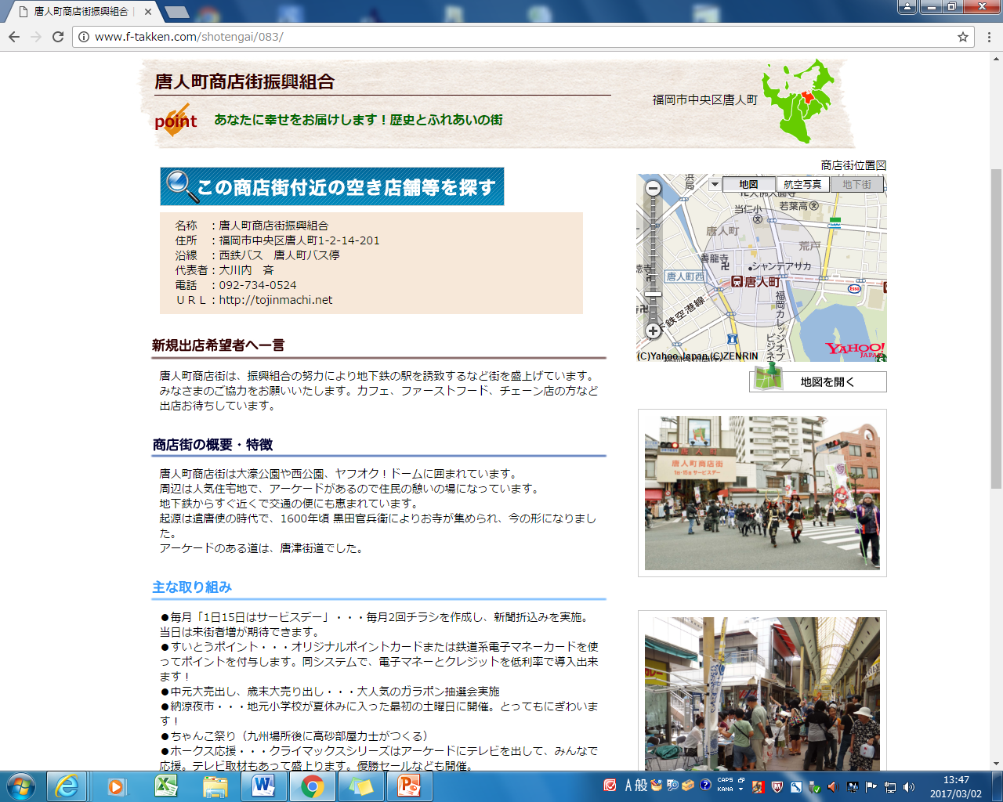
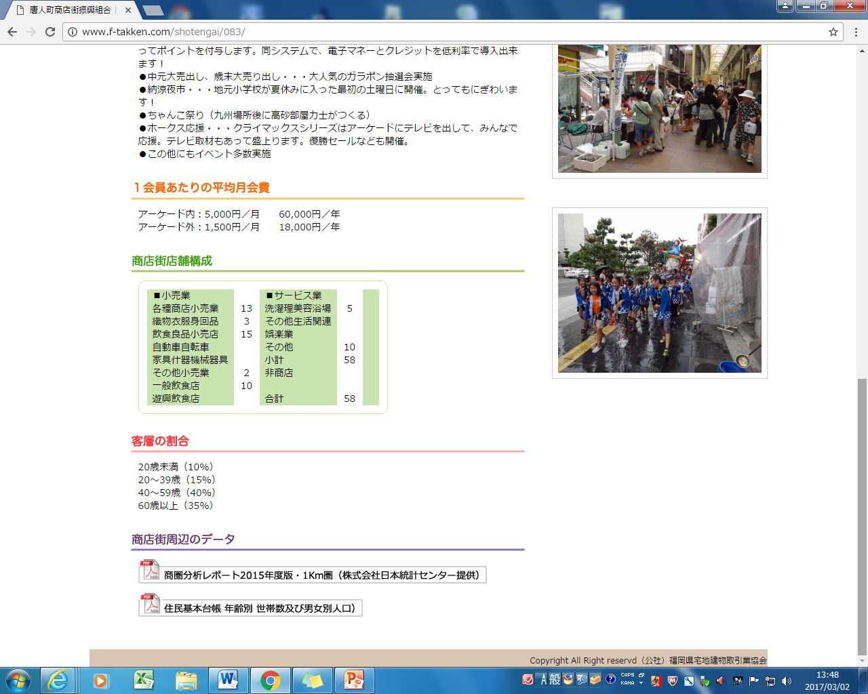
Ⅰ．データ公開状況
地
官
学

Slide 49
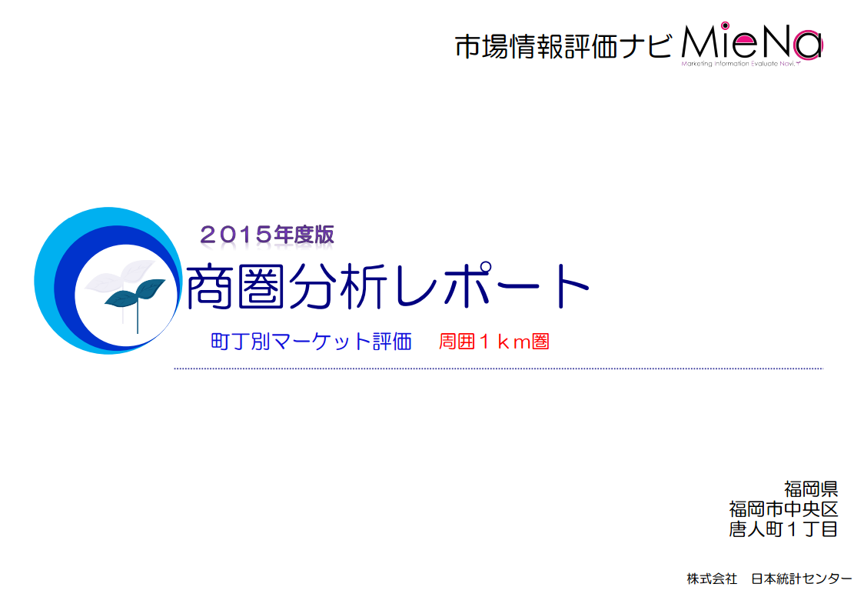
Ⅰ．データ公開状況
地
官
学

Slide 50
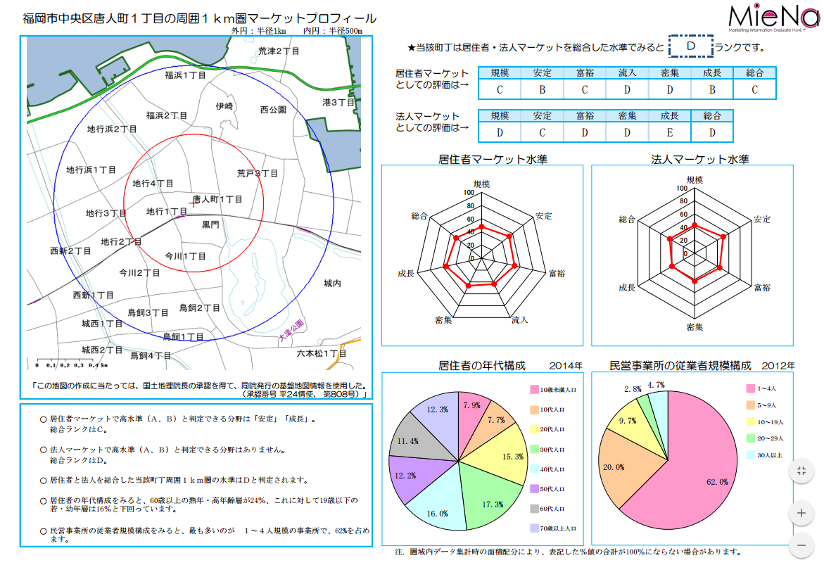
Ⅰ．データ公開状況
地
官
学

Slide 51
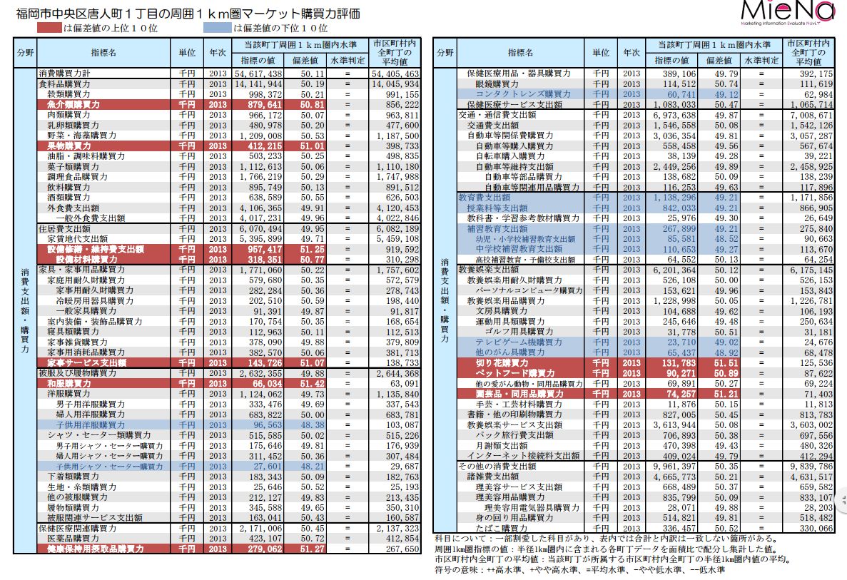
Ⅰ．データ公開状況
地
官
学

Slide 52
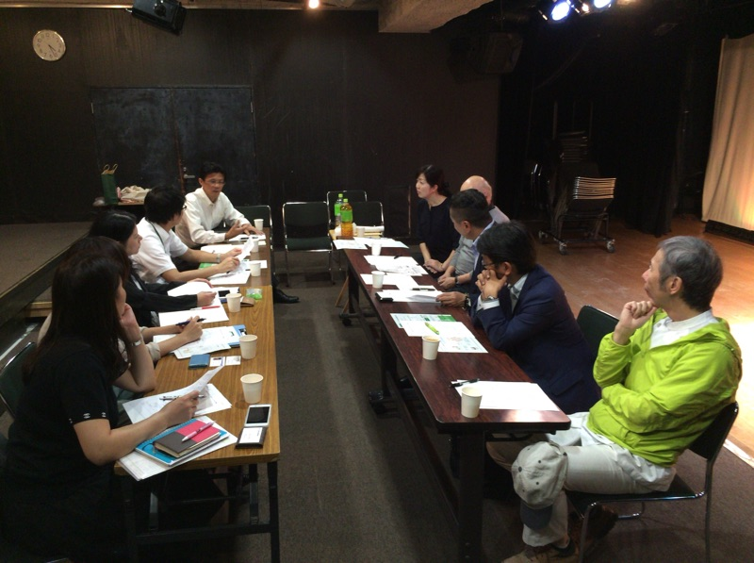
Ⅱ．学生との連携状況
地
官
学
唐人町商店街関係者との意見交換会

Slide 53
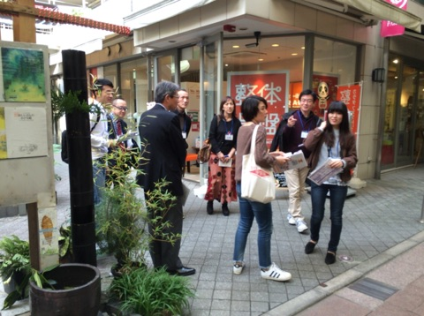
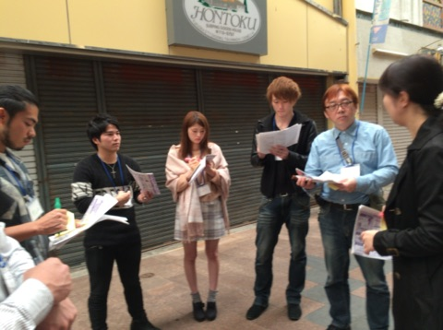
Ⅱ．学生との連携状況
地
官
学
アイデアづくりをサポート（アイデア創造ＷＳ）

Slide 54
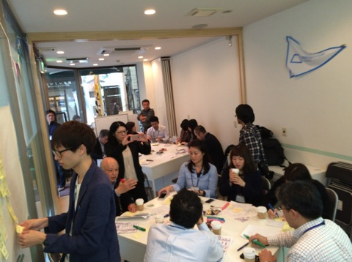
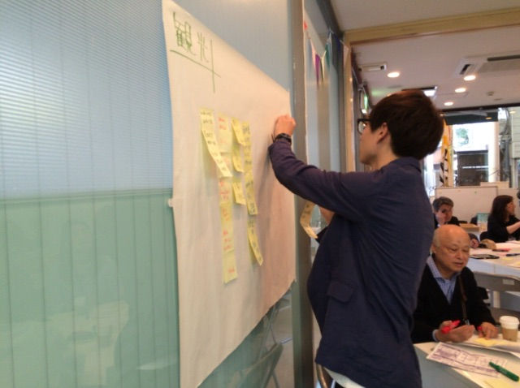
Ⅱ．学生との連携状況
地
官
学
アイデアづくりをサポート（アイデア創造ＷＳ）

Slide 55
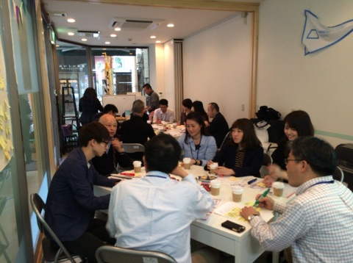
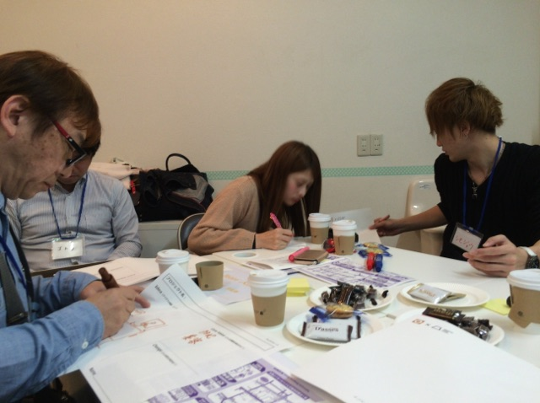
Ⅱ．学生との連携状況
地
官
学
アイデアづくりをサポート（アイデア創造ＷＳ）

Slide 56
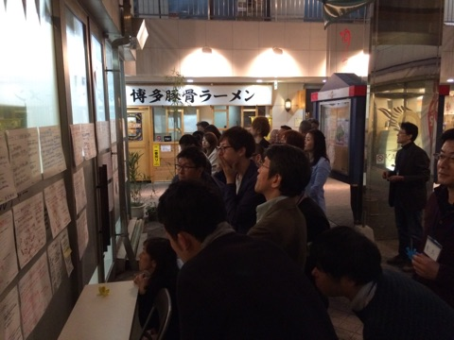
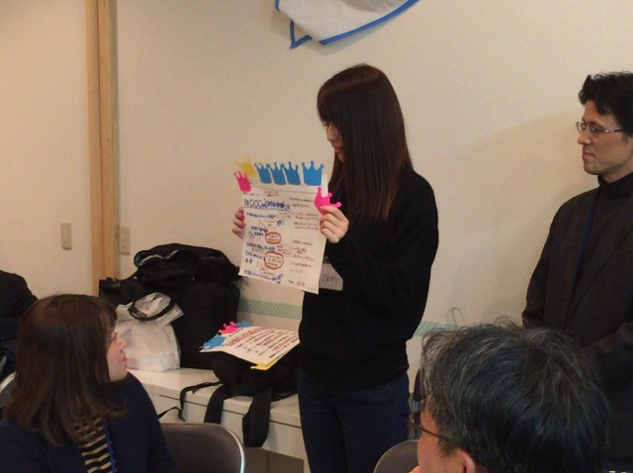
Ⅱ．学生との連携状況
地
官
学
アイデアづくりをサポート（アイデア創造ＷＳ）

Slide 57
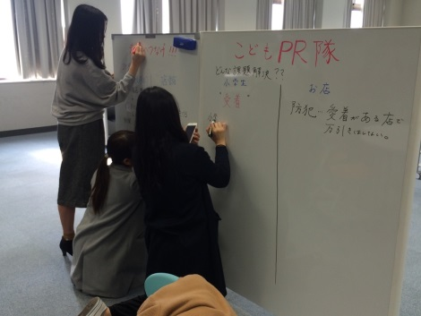
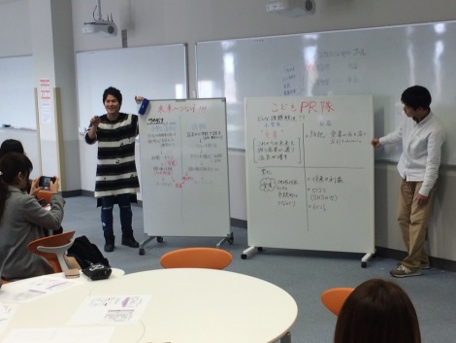
Ⅱ．学生との連携状況
地
官
学
アイデア精査のサポート（ゼミに参加）

Slide 58
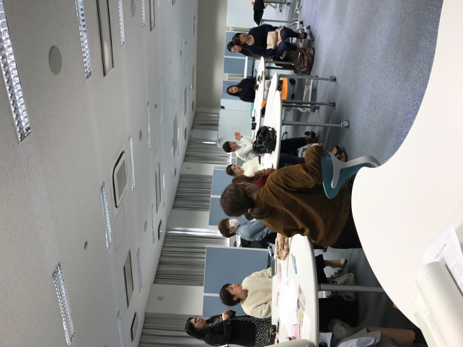
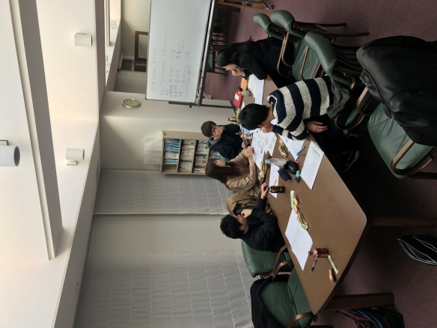
Ⅱ．学生との連携状況
地
官
学
アイデア精査のサポート（ゼミに参加）

